Slide 1
GHICI, CHICITOAREA MEA!
Prof. GORGAN LAURA SIMONA
GRĂDINIȚA P.P. ,,GRĂDINIȚA PRIETENIEI” ARAD

Slide 2
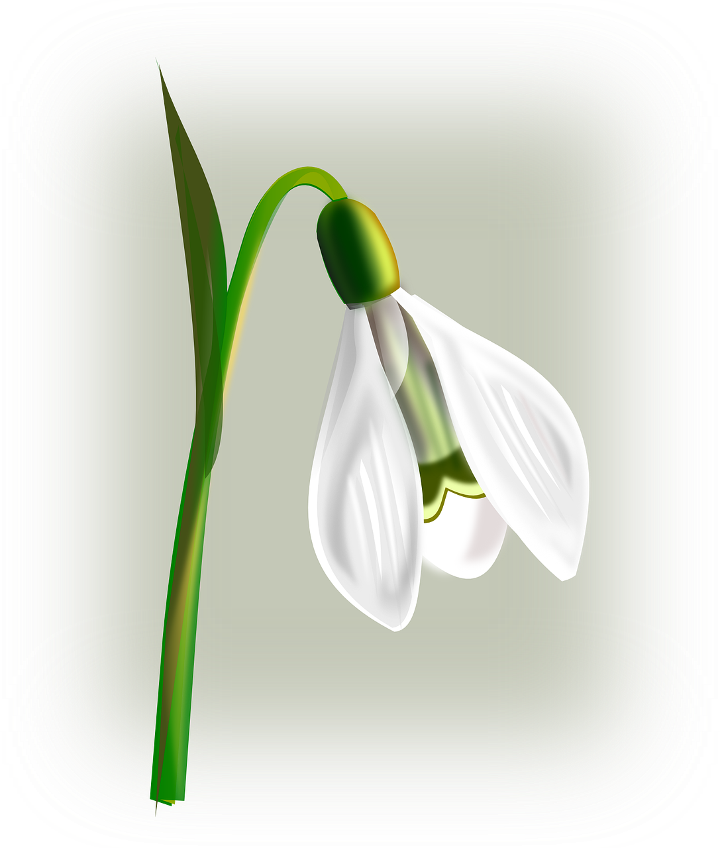
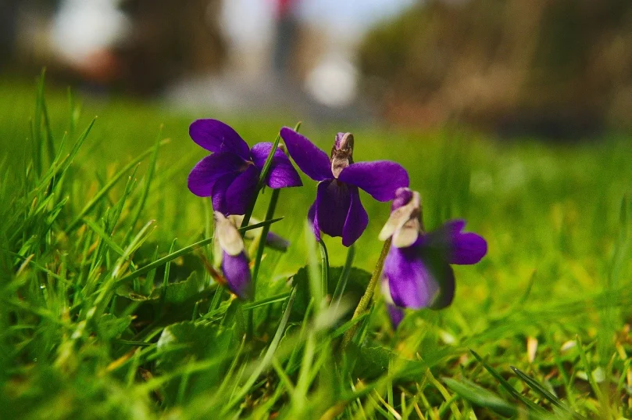
E vestitorul primăverii,
Alb, micuț cât un cercel
Și se cheamă... GHIOCEL.
Floare mov și parfumată
Primăvara arătată,
Ea vestește primăvara
Și se cheamă... VIOREAUA.

Slide 3
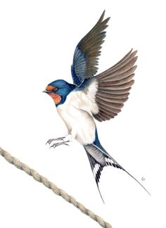
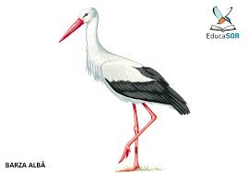
Coada ca o furculiță,
Roșie e sub bărbiță
Toamna plec de aici din țară...
Primăvara mă întorc iară!
Lângă voi stau fără frică
Și mă cheamă... RÂNDUNICĂ.
Pasăre cu lungi picioare
Alb cu negru pe-aripioare
Primăvara o vezi iară
Întorcându-se în țară. (BARZA)

Slide 4


Dimineața el răsare
Și se cheamă mândru... SOARE.
Printre stele lucitoare
Pe care le vezi în zare,
Pe cer este numai una
Și se numește... LUNA.

Slide 5
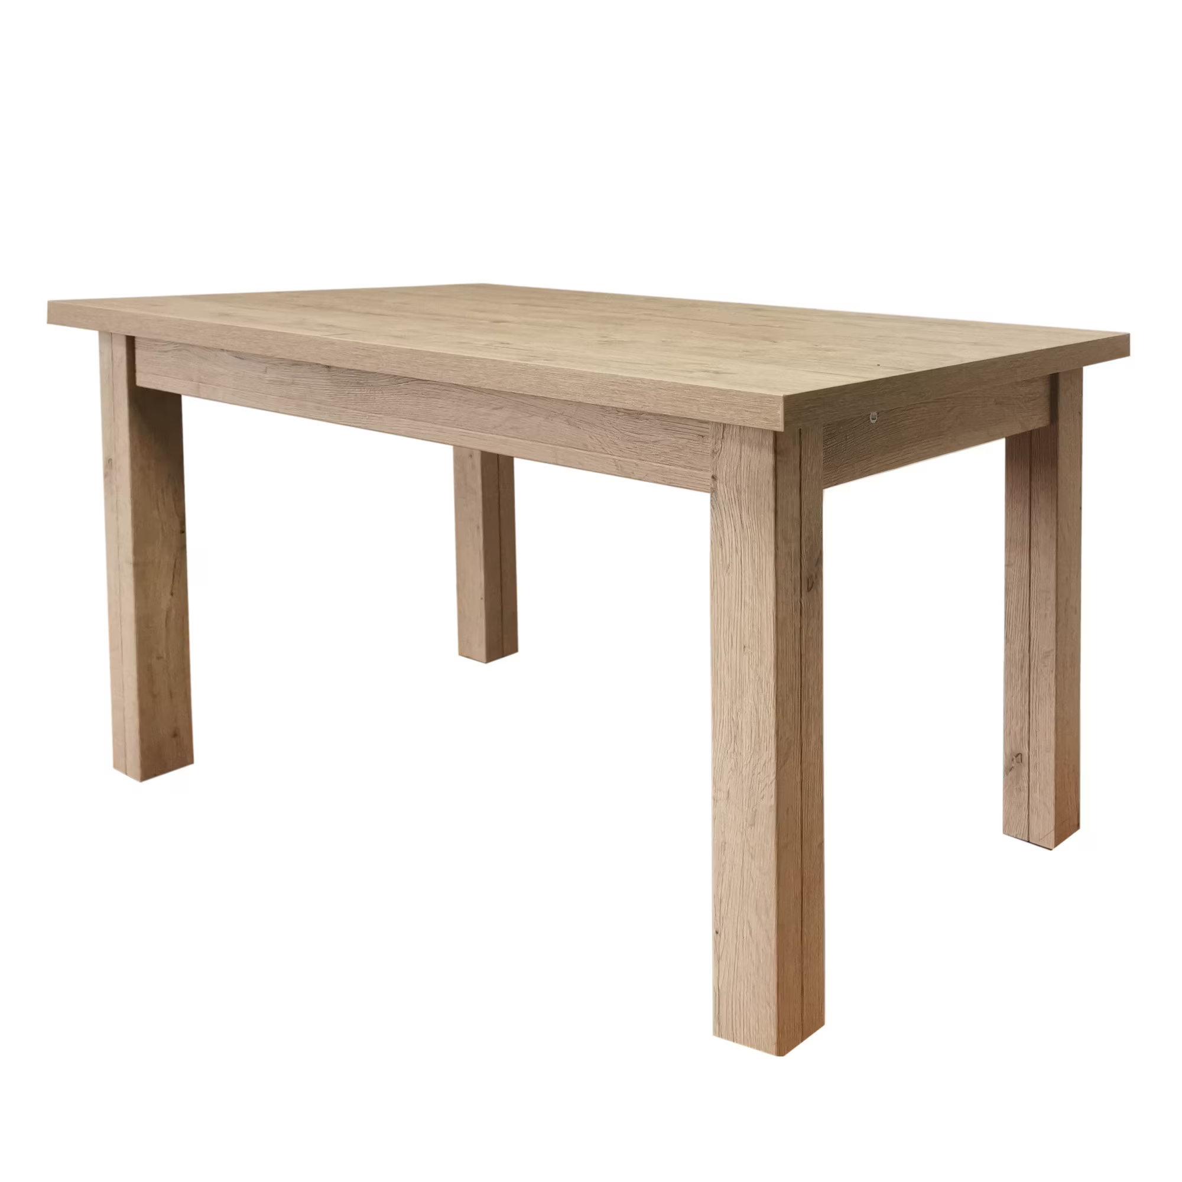
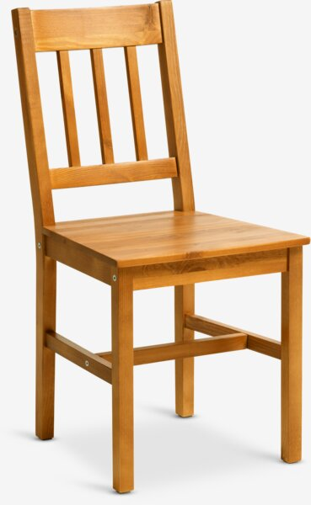

La micul dejun sau la cină
De mâncare este plină.
Se găsește-n orice casă
Și se numește...MASĂ.
Mai mari sau mai micuțe,
Maro sau albe sunt drăguțe.
Pe ele stau la masă persoanele
Si se numesc...SCAUNELE.

Slide 6
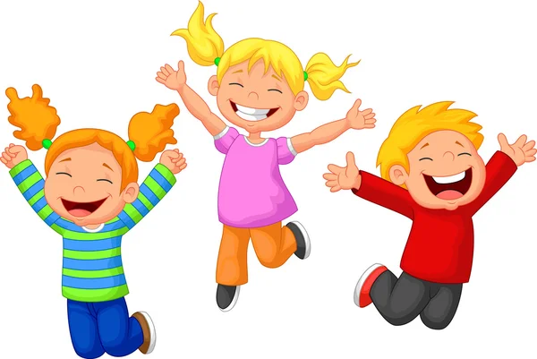

FELICITĂRI, DRAGI COPII!

Slide 7

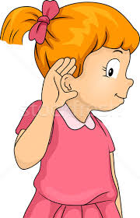
Toată viața cât trăiesc
Mereu cu ea am să vorbesc,
Și am să cânt fără măsură.
Ați ghicit? Se cheamă... GURĂ.
Orice sunet îl aude:
Claxon, cântec, vorbe, laude.
La cap are și-o pereche.
Ați ghicit? Este...URECHE.

